Slide 1
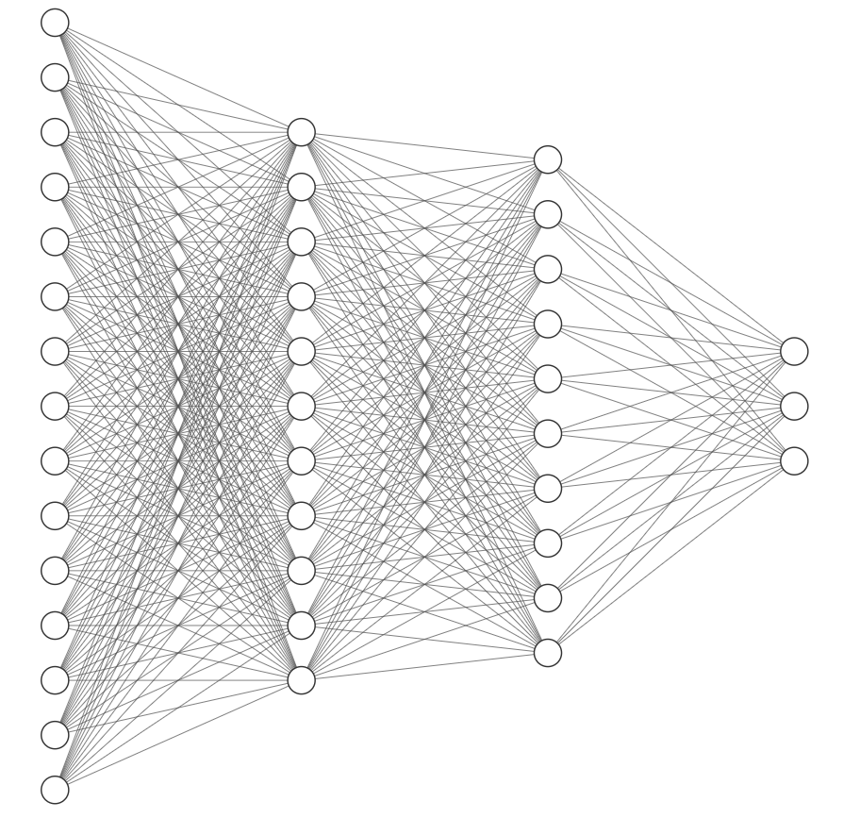


Cat (2)
Softmax Function
$$\begin{matrix}0.51 \\ 0.30 \\ 0.19\end{matrix}$$
Dog (1.5)
Rabbit (1)

Slide 2
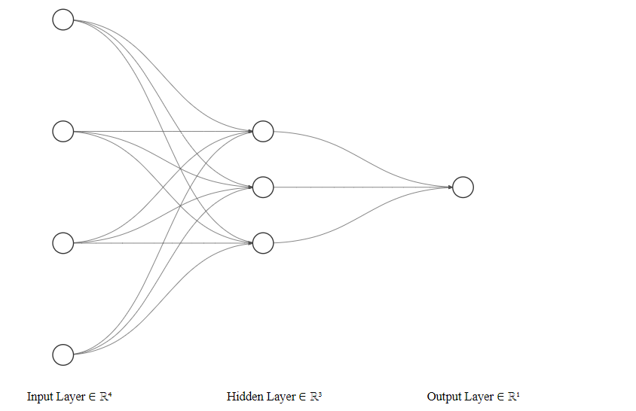

$$y$$

Slide 3
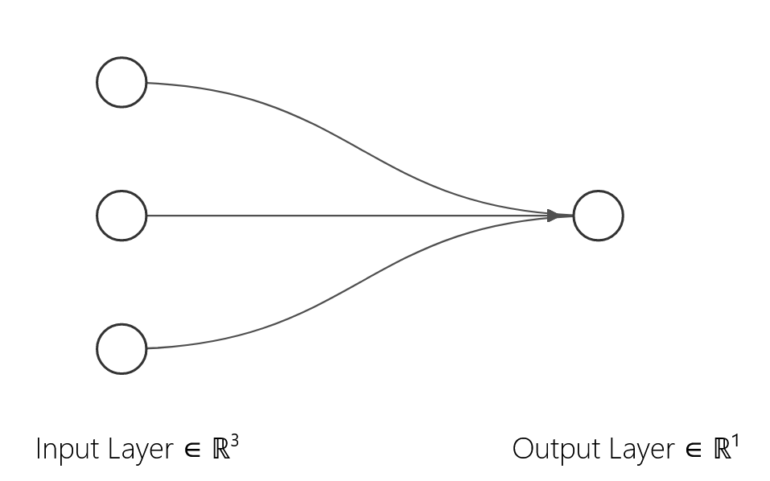







b=1
$$ω_{0}$$
$$ω_{1}$$
$$x_{1}$$
$$h(z)$$
$$y$$
$$ω_{2}$$
$$x_{2}$$

Slide 4
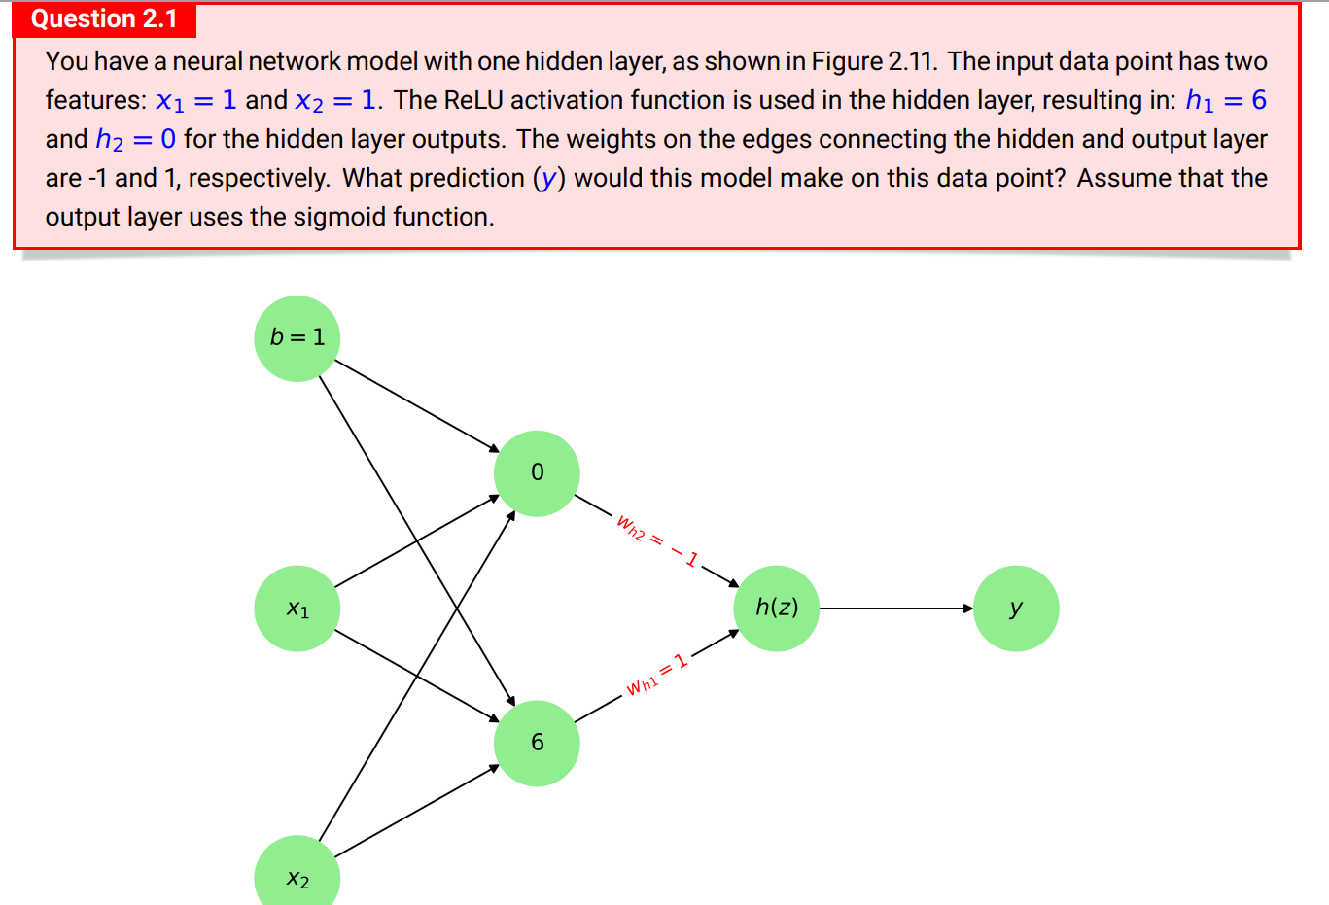

Slide 5
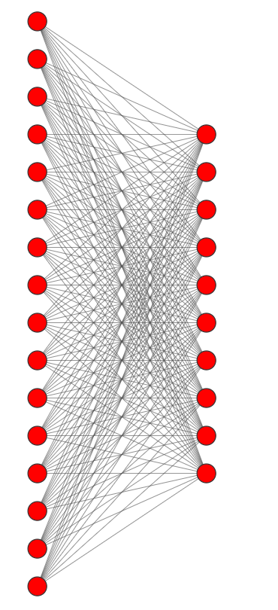
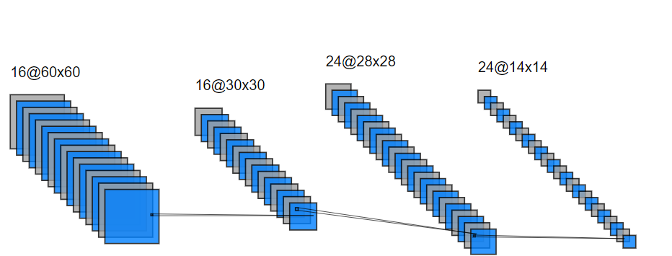

Slide 6
